Slide 1

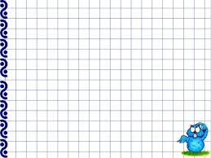
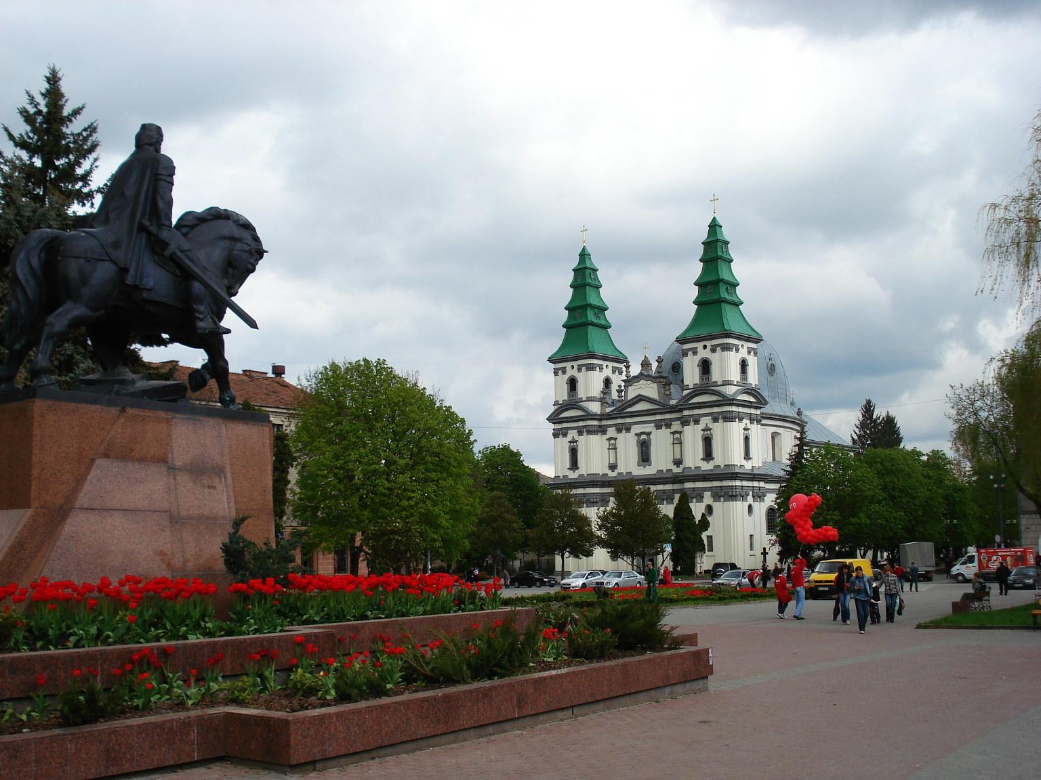

Slide 2
План уроку
1.Очікування
2.«Дешифрувальник»
3.Математичний диктант
4.Каліграфічна хвилинка
5.Обчислення значень виразів
6.Самостійна робота
7.Розв’язування рівнянь
8.Фізкультхвилинка
9.Задачі
10.Геометричний матеріал

Slide 3

«Дешифрувальник»
46:2=
23
20
600:30=
7
600:50=
12
63:9=
84:4=
21
96:6=
16
180:10=
18
310:10=
31
57:3=
19
Тернопіль

Slide 4
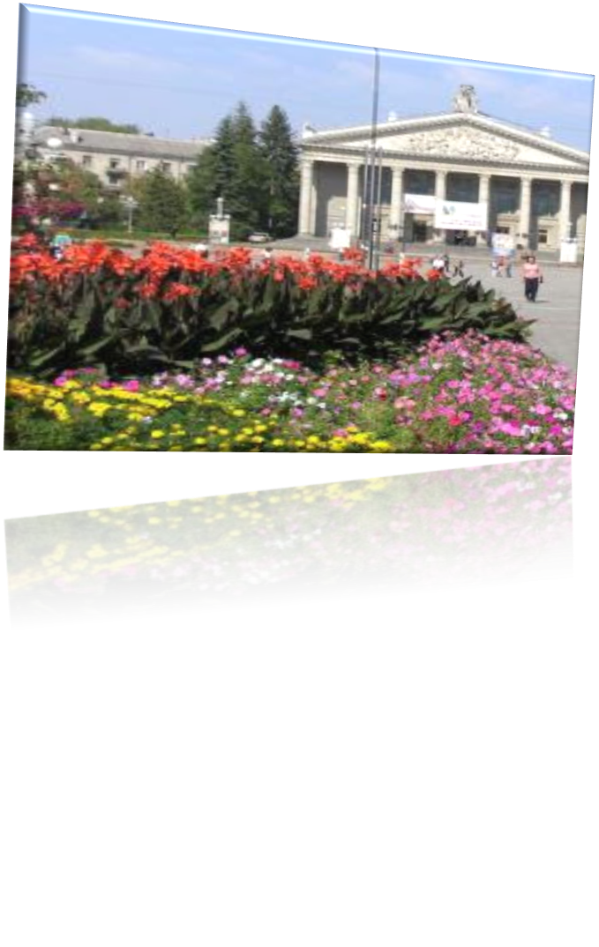
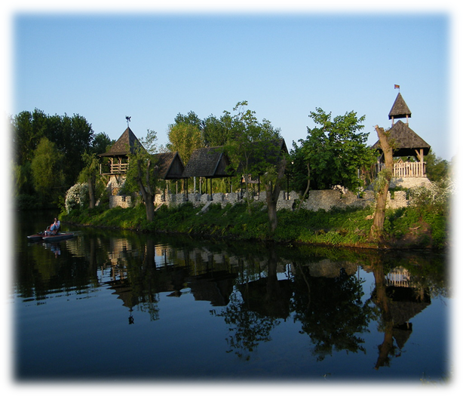

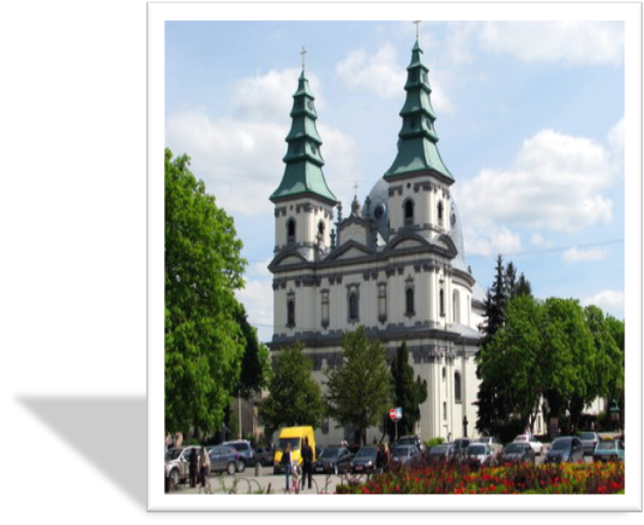
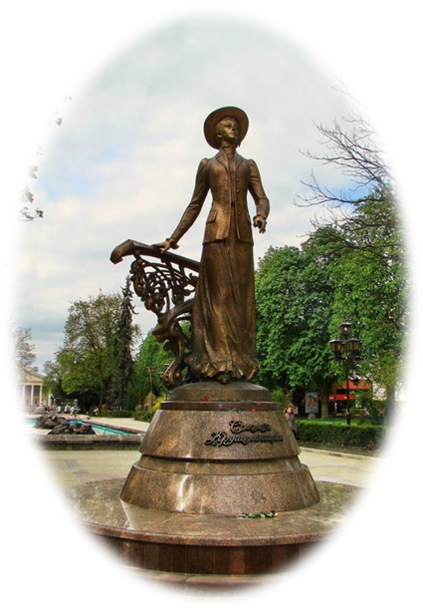
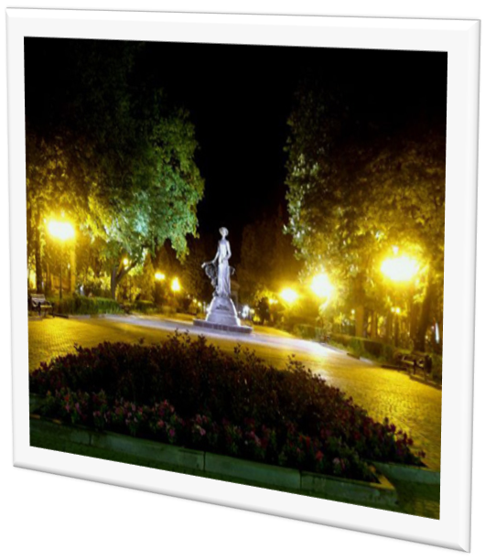

Slide 5
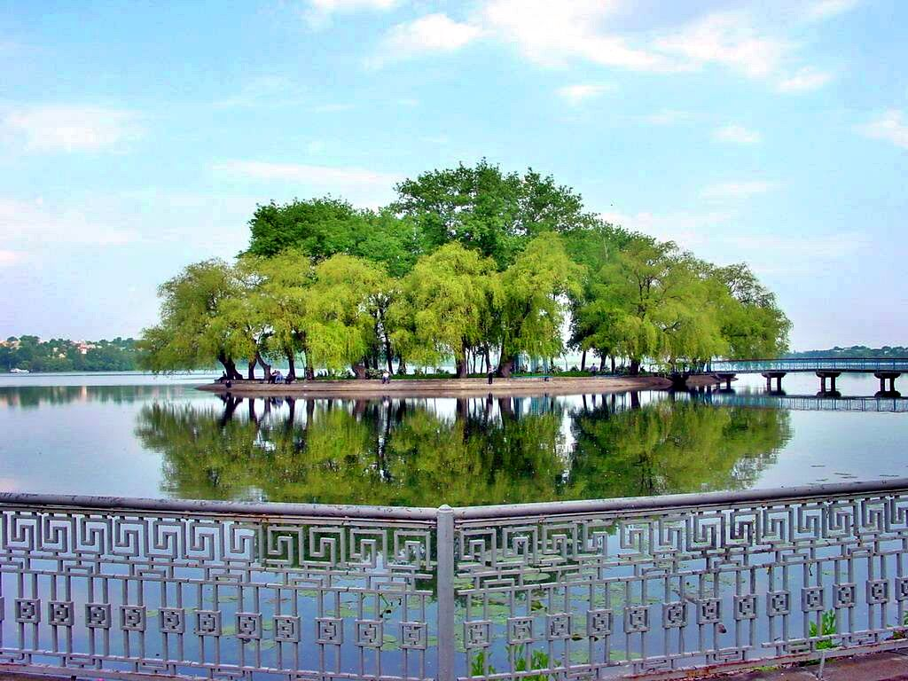

Slide 6
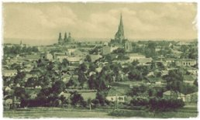
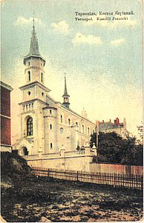
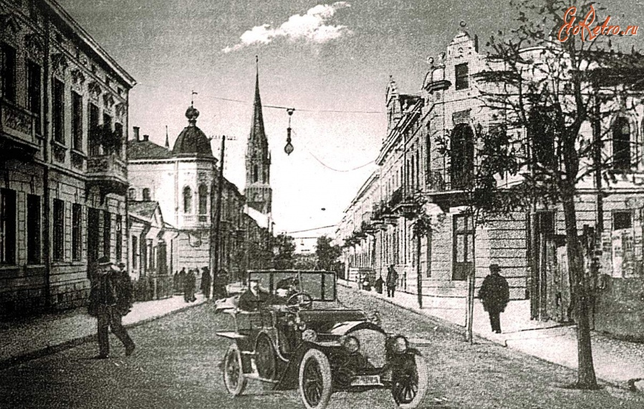

Slide 7
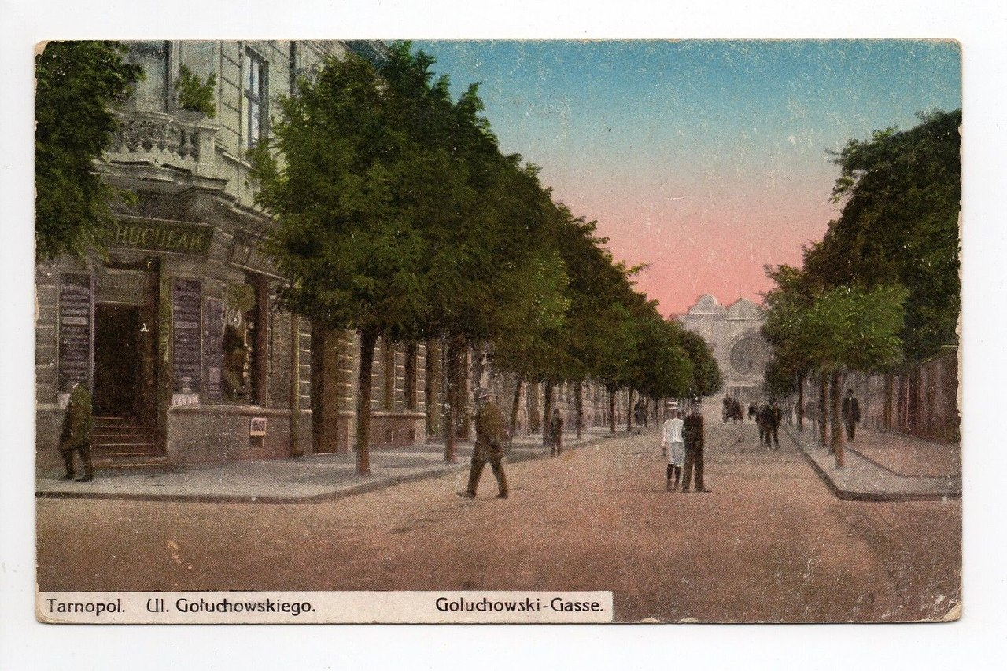

Slide 8
Математичний диктант
1500
40
0
1540
1600
1640
16
16 століття

Slide 9

Хвилинка каліграфії
0
1
2
4
5
8
9
1 540
1 944
28 08
2 015

Slide 10

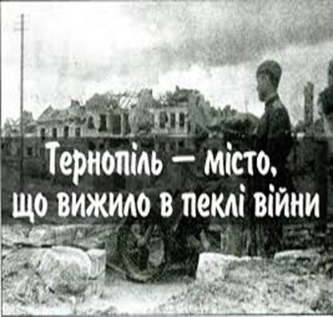
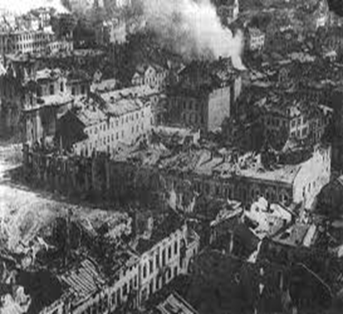
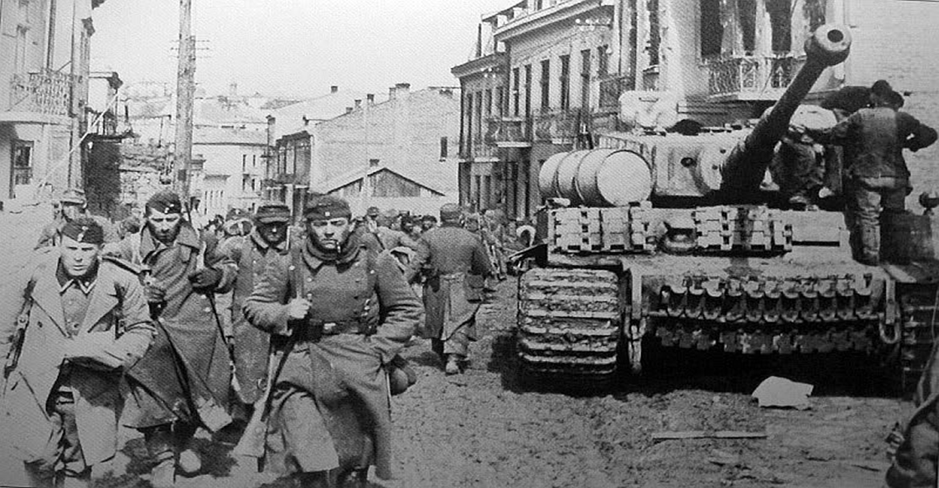

Slide 11
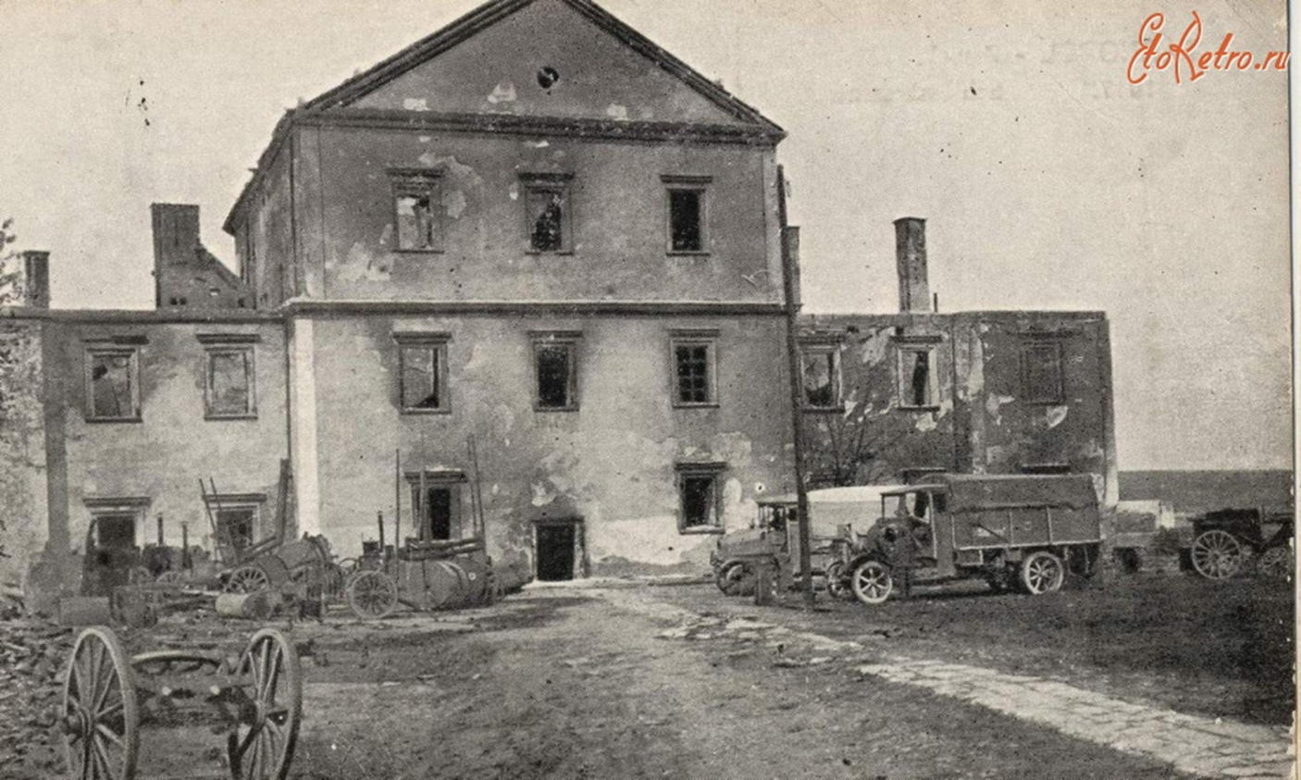

Slide 12
2 015
1 540

Slide 13

Тема уроку. Письмове додавання і віднімання багатоцифрових чисел. Розв`язування рівнянь і задач

Slide 14
2 015
1 540
475 р.

Slide 15
Знаходження значень виразів,
№391
45 374 + 8 406 =
5 406 – 2 349 =
82 346 – 5 478 =
207 342+57430=

Slide 16
Самостійна робота
1 варіант 2 варіант
307 452
508 642
+ 87 560
+ 67 460
395 012
576 102
604 667
207 672
- 79 407
- 68 770
52 5260
138 902

Slide 17
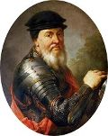
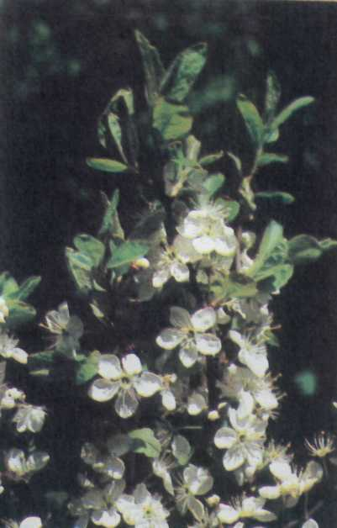
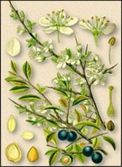
Ян Амор Тарнавський

Slide 18
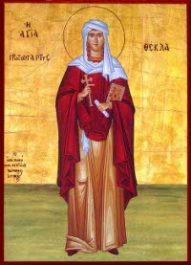
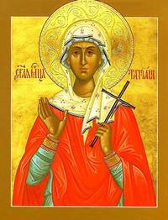
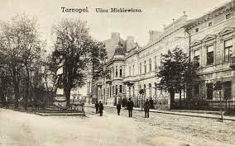

Slide 19

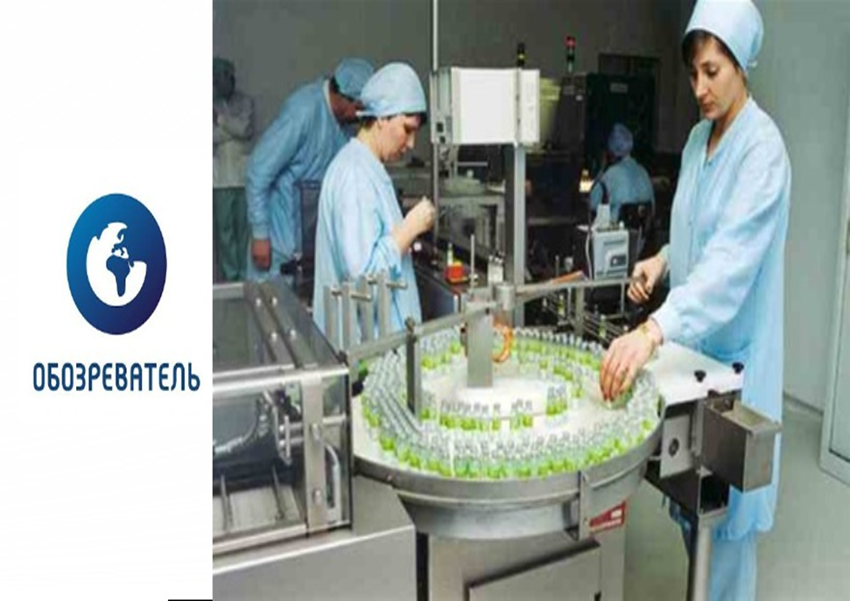
Фармацевтична фабрика

Slide 20


Кондитерська фабрика

Slide 21
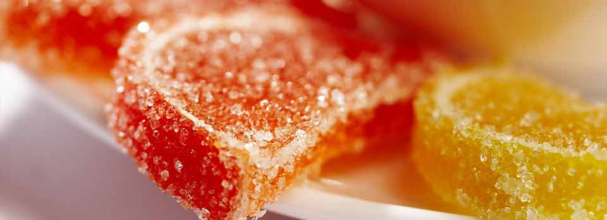



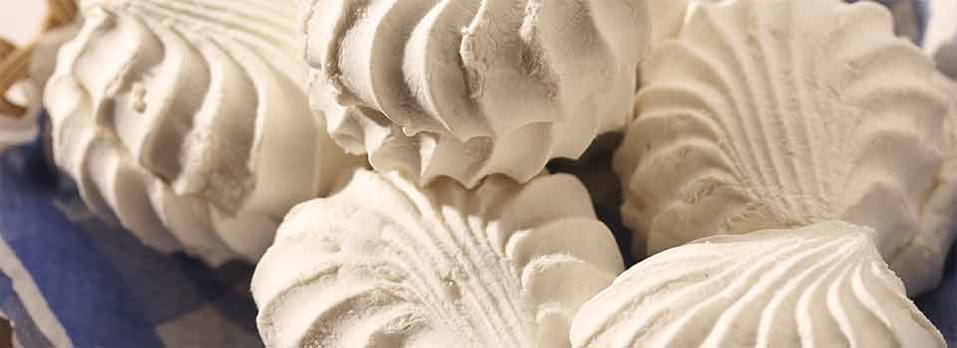
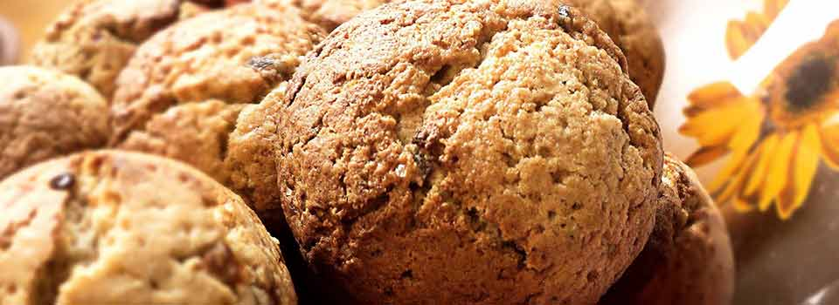
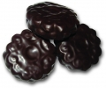

Slide 22
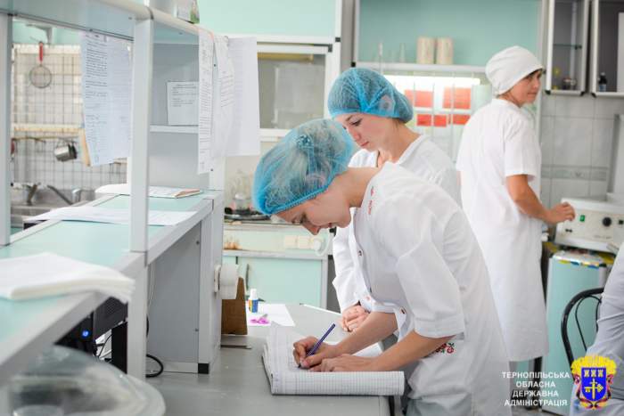
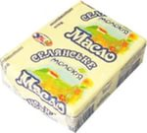
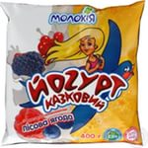
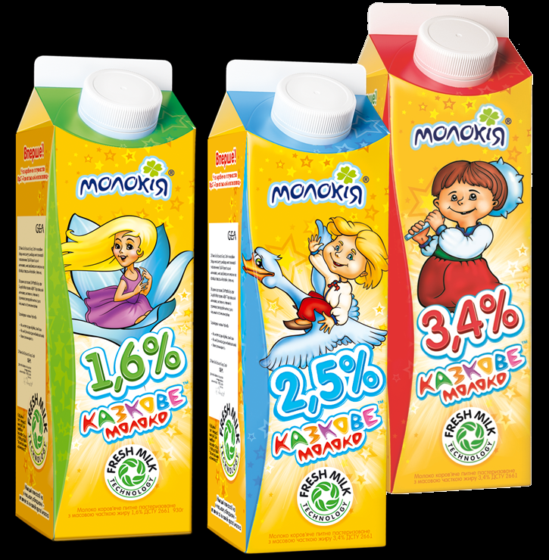
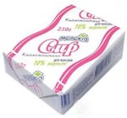
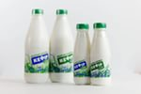
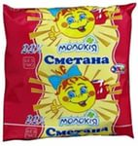
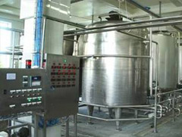
Молокія

Slide 23
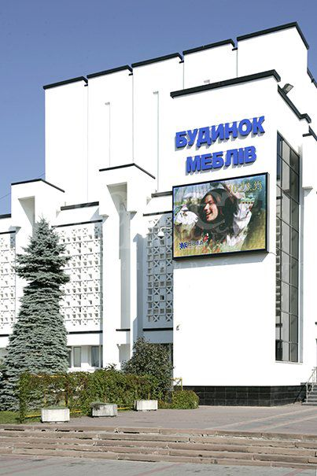
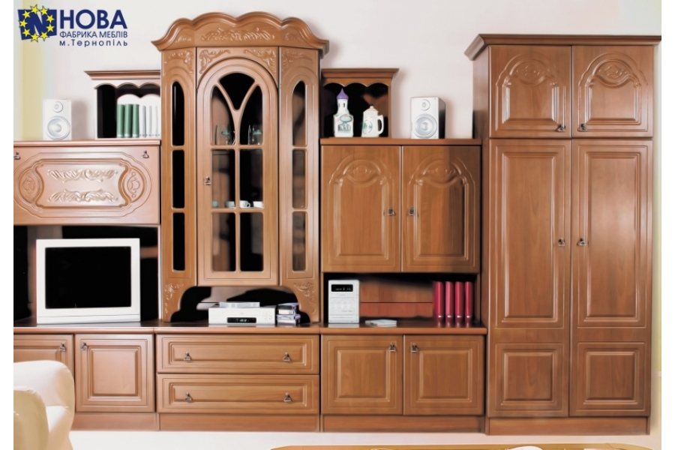
Фабрика «Нова»

Slide 24
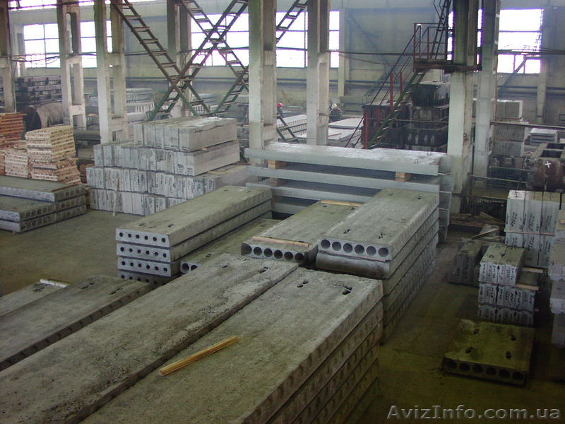
Завод залізобетонних конструкцій

Slide 25
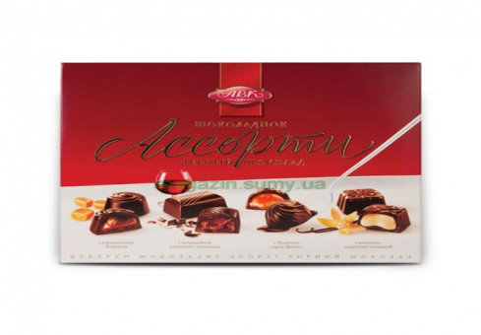

Задача
Повинна випустити
за 5 днів
765к.
Випустила
?,на 235 к.>
Скільки коробок«Асорті» випускала фабрика щодня?

Slide 26

Розв’язання задачі
200(к.)
(765+235):5=
Відповідь: щодня
фабрика випускала
200 коробок цукерок
«Асорті».

Slide 27
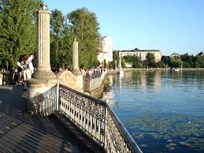
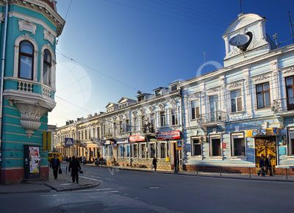
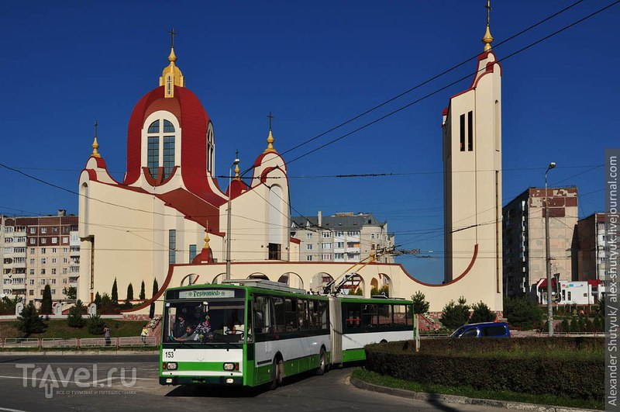
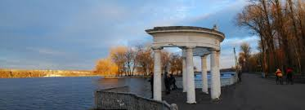
Фізкультхвилинка

Slide 28
Робота в групах
1 група
Х – 1 008 = 975
2 група
Х+ 762 814 = 764 354
3 група
58 135 – х = 56 225

Slide 29
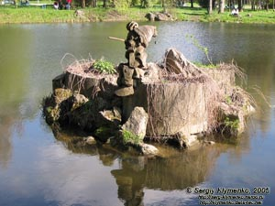
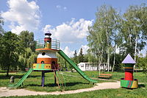
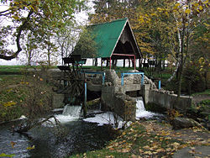
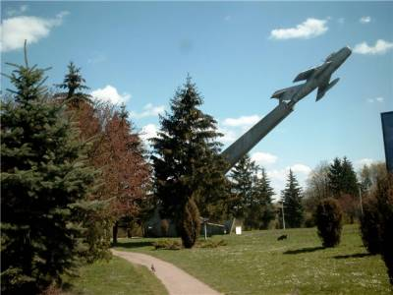
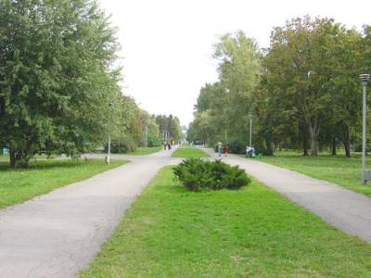
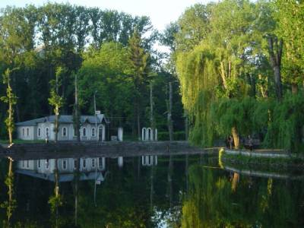
Х=1 983

Slide 30
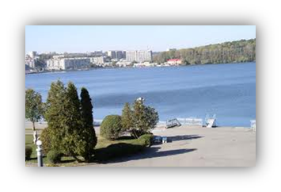

Х = 1 540

Slide 31


Slide 32


Х = 1 910

Slide 33



Slide 34
Задача
1к.
-на 117грн 30 к.
?
2к.
-?,на22грн60к.<

Slide 35
Розв’язання задачі
1) 11 730
- 2 260
- вторгували
9 470
(к.)
у 2 кіоску.
2) 11 730
+ 9 470
21 200
(к.)
Відповідь:за день вторгували
212грн.

Slide 36


Slide 37
11см
9см
8см 5мм
6см 5мм

Slide 38
Р=
11см+9см+
+8см5мм+6см5мм
=35см
1см= 1000м
35см=35000м=35км

Slide 39
Домашнє завдання
С.65,№395,396.

